Slide 1
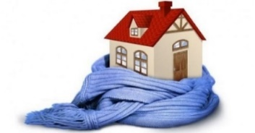
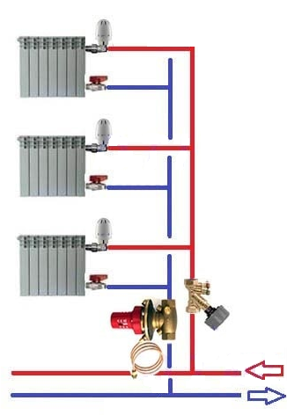
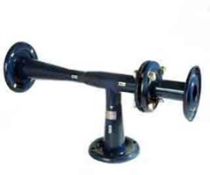
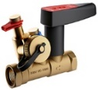
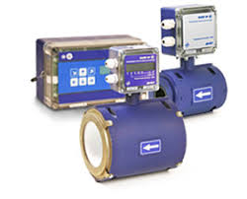
ПАМЯТКА ПО УЛУЧШЕНИЮ КАЧЕСТВА ТЕПЛОСНАБЖЕНИЯ
в многоквартирных домах с формой управления товариществом
(дома, подключенные от Районной котельной)
1
Чтобы в Ваших квартирах было тепло, а вода была горячей, необходимо качественно подготовить жилой дом к отопительному периоду:
промыть внутридомовые сети отопления и тепловые узлы;
выполнить чистку фильтров (грязевиков);
выполнить наладку внутренних сетей (по стоякам);
выполнить утепление трубопроводов в подвале.
2
Для комфортной температуры внутри Ваших квартир в осенне-весенний период (чтобы не было жарко) на тепловых узлах должен быть установлен элеватор или система погодного регулирования
3
Установка общедомового прибора учета тепловой энергии позволит оплачивать коммунальные услуги
по отоплению и ГВС по фактическому потреблению
В случае неподготовки дома к отопительному периоду, тепловая энергия на Ваш дом подана не будет!
Помните, тепло в доме – в ваших руках!
*Рекомендации разработаны в соответствии действующими нормативными актами РФ (ПТЭ ТЭ, ЖК, ПП N 170,491,290 и др.)

Slide 2

ПАМЯТКА ПО УЛУЧШЕНИЮ КАЧЕСТВА ТЕПЛОСНАБЖЕНИЯ
в многоквартирных домах с непосредственным управлением
(дома, подключенные от Районной котельной)
Уважаемые собственники жилых помещений!
Вами выбрана непосредственная форма управления многоквартирным домом, поэтому
Вы несете ответственность за подготовку дома к отопительному периоду (ПП N491).
1
Чтобы в Ваших квартирах было тепло, а вода была горячей, необходимо качественно подготовить жилой дом к отопительному периоду:
промыть внутридомовые сети отопления и тепловые узлы;
выполнить чистку фильтров (грязевиков);
выполнить наладку внутренних сетей (по стоякам);
выполнить утепление трубопроводов в подвале.
2
Для комфортной температуры внутри Ваших квартир в осенне-весенний период (чтобы не было жарко) на тепловых узлах должен быть установлен элеватор или система погодного регулирования
3
Установка общедомового прибора учета тепловой энергии позволит оплачивать коммунальные услуги по отоплению и ГВС
по фактическому потреблению
В случае неподготовки дома к отопительному периоду, тепловая энергия на Ваш дом подана не будет!
Помните, тепло в доме – в ваших руках!
*Рекомендации разработаны в соответствии действующими нормативными актами РФ (ПТЭ ТЭ, ЖК, ПП N 170,491,290 и др.)

Slide 3

ПАМЯТКА ПО УЛУЧШЕНИЮ КАЧЕСТВА ТЕПЛОСНАБЖЕНИЯ
в многоквартирных домах с формой управления товариществом
1
Чтобы в Ваших квартирах было тепло, а вода была горячей, необходимо качественно подготовить жилой дом к отопительному периоду:
промыть внутридомовые сети отопления и тепловые узлы;
выполнить чистку фильтров (грязевиков);
выполнить наладку внутренних сетей (по стоякам);
выполнить утепление трубопроводов в подвале.
2
Для комфортной температуры внутри Ваших квартир в осенне-весенний период (чтобы не было жарко) должна быть выполнена наладка внутридомовых сетей, установлен элеватор или система погодного регулирования
3
Установка общедомового прибора учета тепловой энергии позволит оплачивать коммунальные услуги
по отоплению и ГВС по фактическому потреблению
В случае неподготовки дома к отопительному периоду, тепловая энергия на Ваш дом подана не будет!
Помните, тепло в доме – в ваших руках!
*Рекомендации разработаны в соответствии действующими нормативными актами РФ (ПТЭ ТЭ, ЖК, ПП N 170,491,290 и др.)

Slide 4
ПАМЯТКА ПО УЛУЧШЕНИЮ КАЧЕСТВА ТЕПЛОСНАБЖЕНИЯ
в многоквартирных домах с непосредственным управлением
Уважаемые собственники жилых помещений!
Вами выбрана непосредственная форма управления многоквартирным домом, поэтому
Вы несете ответственность за подготовку дома к отопительному периоду (ПП N491).
1
Чтобы в Ваших квартирах было тепло, а вода была горячей, необходимо качественно подготовить жилой дом к отопительному периоду:
промыть внутридомовые сети отопления и тепловые узлы;
выполнить чистку фильтров (грязевиков);
выполнить наладку внутренних сетей (по стоякам);
выполнить утепление трубопроводов в подвале.
Для комфортной температуры внутри Ваших квартир в осенне-весенний период (чтобы не было жарко) должна быть выполнена наладка внутридомовых сетей, установлен элеватор или система погодного регулирования
2
3
Установка общедомового прибора учета тепловой энергии позволит оплачивать коммунальные услуги по отоплению и ГВС
по фактическому потреблению
В случае неподготовки дома к отопительному периоду, тепловая энергия на Ваш дом подана не будет!
Помните, тепло в доме – в ваших руках!
*Рекомендации разработаны в соответствии действующими нормативными актами РФ (ПТЭ ТЭ, ЖК, ПП N 170,491,290 и др.)

